Slide 1

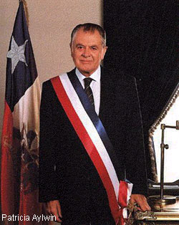
Patricio Aylwin Azócar Transición a la Democracia (1990 – 1994)
PC B. BLANCA RAMÍREZ T.

Slide 2
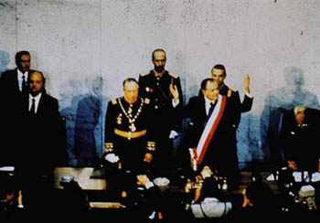
Contexto histórico
El 11 de marzo de 1990, Aylwin asumió como primer presidente democrático tras 17 años de régimen militar.
La ceremonia fue encabezada por Gabriel Valdés Subercaseaux.
Marcó el inicio de la 'Transición a la Democracia' con la Concertación de Partidos por la Democracia.

Slide 3
Elección Presidencial
14/12/1989
CANDIDATO | PARTIDO | VARONES | MUJERES | TOTAL | %
H. BUCHI B. | IND. | 870.476 | 1.181.499 | 2.051.975 | 29,40
F. ERRAZURIZ T. | IND. | 500.462 | 576.432 | 1.076.894 | 15,43
P. AYLWIN A. | PDC | 1.976.043 | 1.873.980 | 3.850.023 | 55,17
Total Votos Válidos |  | 3.346.981 | 3.631.911 | 6.978.892 | 100,00
Total Votos Nulos |  | 37.884 | 37.338 | 75.222 | 1,05
Total Votos Blancos |  | 42.933 | 60.678 | 103.611 | 1,45
Total País |  | 3.427.798 | 3.729.927 | 7.157.725 | 100,00
CENSO POBLACIÓN 1982 11.329.736 - HOMBRES 5.553.409 - MUJERES 5.774.327 HAB.

Slide 4
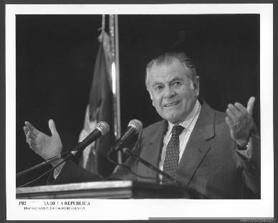
OBJETIVOS DE
GOBIERNO
Esclarecer la verdad y la justicia en materia de derechos humanos, como exigencia moral ineludible para la reconciliación nacional.
Democratizar las instituciones.
Impulsar el crecimiento económico, desarrollo y modernización del Estado.
Promover la justicia social, corrigiendo las graves desigualdades insuficiencias que afligen a grandes sectores de chilenos.
Reinsertar a Chile en la comunidad internacional.

Slide 5

Comisión Nacional de Verdad y Reconciliación
Creada el 25 de abril de 1990, encabezada por Raúl Rettig.
Su misión: investigar violaciones a los DD.HH. durante el régimen militar.
Informe Rettig entregado el 8 de febrero de 1991.
Resultado: creación de la Corporación de Reparación y Reconciliación y la Oficina Nacional de Retorno.

Slide 6

Política económica
Estrategia de 'crecimiento con equidad’.
Crecimiento promedio: 7% (1990-1993).
Inflación: de 27,3% (1989) a 11,2% (1993).
Desempleo: de 6,3% (1989) a 4% (1993).
Impulso a exportaciones y acuerdos bilaterales con México, Argentina, Venezuela, Bolivia y Colombia.

Slide 7
VARIABLES ECONÓMICAS
DESEMPEÑO DEL GOBIERNO DE AYLWIN SEGÚN VARIABLES MACROECONÓMICAS 1990-93
Crecimiento del PIB (%) | 7,7
Tasa de inflación | 17,7
Tasa de desempleo | 7,3
Inversión bruta fija (% del PIB) | 21,0

Slide 8

POMOVER JUSTICIA SOCIAL
Servicio Nacional de la Mujer, SERNAM:
Ley N° 19.023, publicadO el 3 de enero de 1991.
Objetivo: promover la igualdad de oportunidades entre hombres y mujeres.
Resultado de la recuperación democrática y de la participación política y social de las mujeres.
Su creación se debe a:
  El cumplimiento de la Convención de Naciones Unidas sobre “Eliminación de todas las formas de Discriminación contra la Mujer”.
  La demanda de contar con un organismo del Estado encargado de promover políticas públicas de igualdad entre mujeres y hombres.

Slide 9

CAMBIOS EN LA ESTRUCTURA ADMINISTRATIVA
La Oficina de Planificación Nacional (Odeplan) pasó a Ministerio de Planificación y Cooperación (MINDEPLAN 1990): objetivo planificar e implementar políticas sociales.
Fondo de Solidaridad e Inversión Social (FOSIS 1990): objetivo financiar proyectos productivos de sectores pobres y microproductores.
Comisión Nacional de Medio Ambiente (CONAMA 1994): objetivo coordinar políticas de cuidado del medio ambiente e impacto ambiental.
Corporación Nacional de Desarrollo Indígena (CONADI 1993), objetivo promoción estatal de planes de desarrollo de pueblos indígenas de Chile.18

Slide 10

EDUCACIÓN
Programa de Mejoramiento de la Calidad y Equidad de la Educación (MECE), que implica:
  Perfeccionar a los profesores.
  Proyecto Enlace: conexión internet.
  Completar la educación de los adultos.
  Incrementar raciones alimenticias escolares.
  Estimular la elección democrática de autoridades: rectores, decanos y directores educación superior (universidades tradicionales).

Slide 11

INCERCIÓN INTERNACIONAL
1993, viajes presidenciales: países escandinavos, Federación Rusa, Nueva Zelanda y Australia.
Chile firmó acuerdos de libre comercio y de complementación económica con Venezuela y Colombia.
Con Perú mejoraron en 1993, cuando se firmó acuerdo que estableció: inspección, reparación y reposición de los hitos de la frontera común.
Con Argentina se solucionaron conflictos pendientes:
  Octubre de 1994 se conoció el fallo del Tribunal Arbitral.
  Chile perdió Laguna del Desierto, el territorio que estaba en litigio desde 1991 con el país vecino.

Slide 12
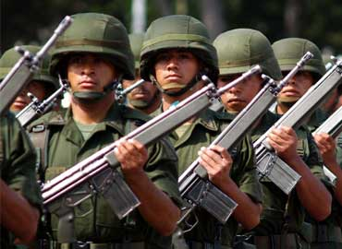
Relaciones cívico-militares
Augusto Pinochet siguió como Comandante en Jefe del Ejército hasta 1998.
Tensiones:
  'Ejercicio de Enlaces' (19 diciembre 1990).
  'Boinazo' (28 mayo 1993).

Slide 13
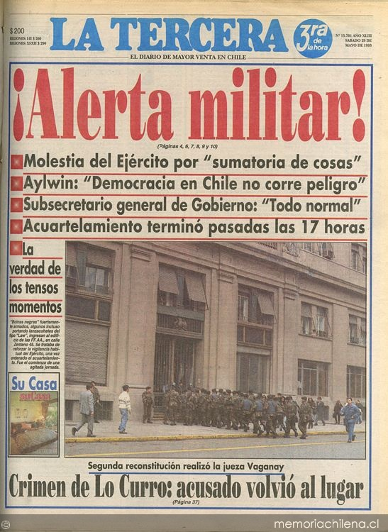
EJERCICIO
ENLACE, 1990
Movimiento de tropas durante 8 horas, considerado como una rutinaria maniobra militar.
Fue una expresión de rechazo del Ejército ante la eventual petición de renuncia a Pinochet por parte del Ministro de Defensa Sr. Patricio Rojas.
Dicha posible solicitud habría estado motivada por las investigaciones judiciales a oficiales y por ataques de parlamentarios al Comandante en Jefe y a la Institución.

Slide 14

EL BOINAZO 1993
1984, Pinochet hijo, compró la metalúrgica Nihasa Ltda., le cambió el nombre por PSP, y negoció con el Ejército el acondicionamiento de su equipamiento militar.
1987, PSP compró una empresa dedicada a la administración de fusiles con 3 cheques entregados por el general Pinochet a su hijo, quien abrió cuentas en USA para ocultar el dinero de las transacciones.
1993, se publicó en “La Nación” la reapertura de la investigación por los cheques, Pinochet reunió en el edificio de las Fuerzas Armadas, a 200 metros de La Moneda, a altos oficiales del ejército y a personal armado y vestido para combate (El “boinazo”).

Slide 15
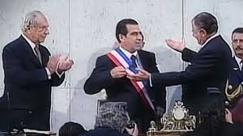
Final del mandato
11 de marzo de 1994: entrega el mando a Eduardo Frei Ruiz-Tagle.
No fue senador vitalicio, ya que no cumplió 6 años en el poder.
Reforma constitucional de 2000 le otorgó beneficios a expresidentes.

Slide 16
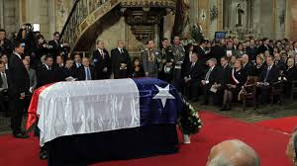
Legado y fallecimiento
Reconocido como líder clave de la Transición a la Democracia.
Impulsó verdad, reconciliación y crecimiento económico con equidad.
Falleció el 19 de abril de 2016, en Santiago.

